Slide 1
Questions

Slide 2
Q1：SIMD与SIMT各是什么？有何区别？
SIMD（Single Instruction, Multiple Data）
SIMT（Single Instruction, Multiple Threads）
SIMD：所有处理单元同步执行同一指令，操作不同数据元素，适合规则数据并行处理。
常见于CPU的向量处理单元（如Intel SSE、AVX）和GPU的某些部分
SIMT：多个线程同时执行同一指令，但每个线程可独立处理不同数据，适合不规则数据并行处理。
主要用于现代GPU，支持大规模并行线程执行
两者都旨在提高并行计算效率，SIMT可视为SIMD的扩展，支持更复杂控制流和分支操作

Slide 3
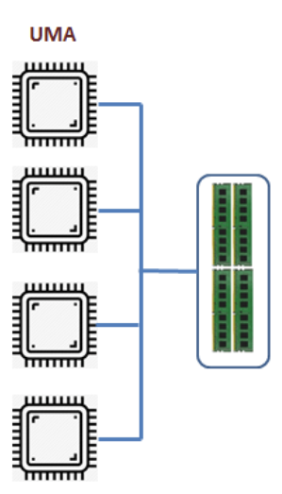
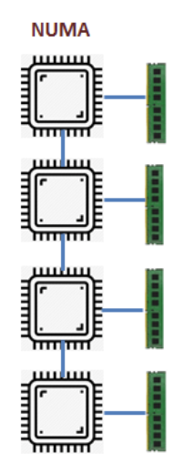
Q2: UMA和NUMA各是什么？有何区别？
一致存储访问系统(Uniform Memory Access)
非一致存储访问系统(Non-Uniform Memory Access)

Slide 4
Q3: MPP和COW各是什么？有何区别？
大规模并行处理器系统(MPP)
工作站机群系统(COW)
节点独立性
MPP：节点高度集成，专为并行计算设计，通常没有独立操作系统，依赖全局调度和管理系统。
COW：节点完全独立，各自运行操作系统和应用程序，节点间通过消息传递（如MPI）通信。
网络连接
MPP：使用专用高速互联网络（如InfiniBand），延迟低、带宽高，适合大规模并行计算。
COW：使用标准网络（如以太网），延迟较高、带宽较低，适合松散耦合任务。

Slide 5
Q4: 互连网络和互联网有何区别与联系？
互连网络（Interconnection Network）：指连接多个计算设备或节点的网络，通常用于高性能计算、数据中心等，强调低延迟和高带宽。
互联网（Internet）：全球范围的公共网络，连接数百万个私有和公共网络，使用TCP/IP协议，提供电子邮件、Web浏览等服务。
互连网络可接入互联网，扩展其应用范围，如数据中心通过互连网络连接内部节点，并通过互联网对外服务。

